Slide 1
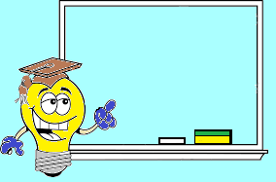
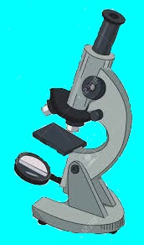
BIENVENIDOS
ASIGNATURA DE CIENCIAS , TECNOLOGIA CON BIOLOGIA I
PROFR. ALBERTO VERA HERNANDEZ
GRUPOS: “A”,
“B” Y “C”

Slide 2

LA CIENCIA HACE QUE EL ALUMNO EXPLORE INVESTIGANDO PERSIGUIENDO, RESOLVIENDO, INDAGANDO, EXPERIMENTANDO, DISCUTIENDO, DIALOGANDO.
NADA TIENE MAS VALOR EDUCATIVO QUE LA ACCION

Slide 3
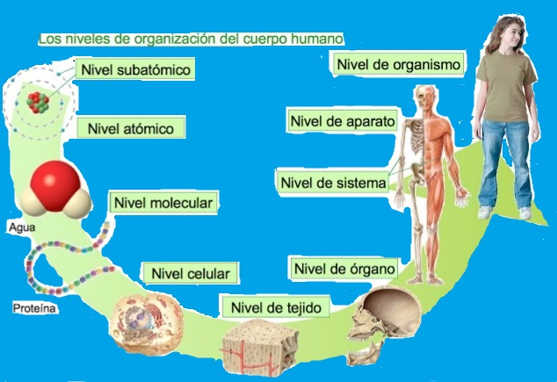
Buenos días padres de familia espero que todos ustedes se encuentre bien de salud y de los suyos .
Para mi es un honor conocerlos, les invito a realizar un trabajo colaborativo, para el bien de las niñas y los niños de la secundaria Que comienza un nuevo reto y los desafíos de su formación del ciclo escolar 2020- 2021. Se realiza actividades de esta nueva modalidad distancia debido a la contingencia de la pandemia presente, también se va trabajar del programa de aprende en casa de la tv como clases remédiales con la finalidad de explorarlos fenómenos biológicos de la materia y la energía posteriormente se dará a conocer el reglamento interno de la asignatura y de laboratorio escolar, que a través de estos obteniendo una evaluación continua y finales de los tres trimestres basándose en los aprendizajes esperados, delos contenidos del flexibilidad del programa de estudio.

